Slide 1
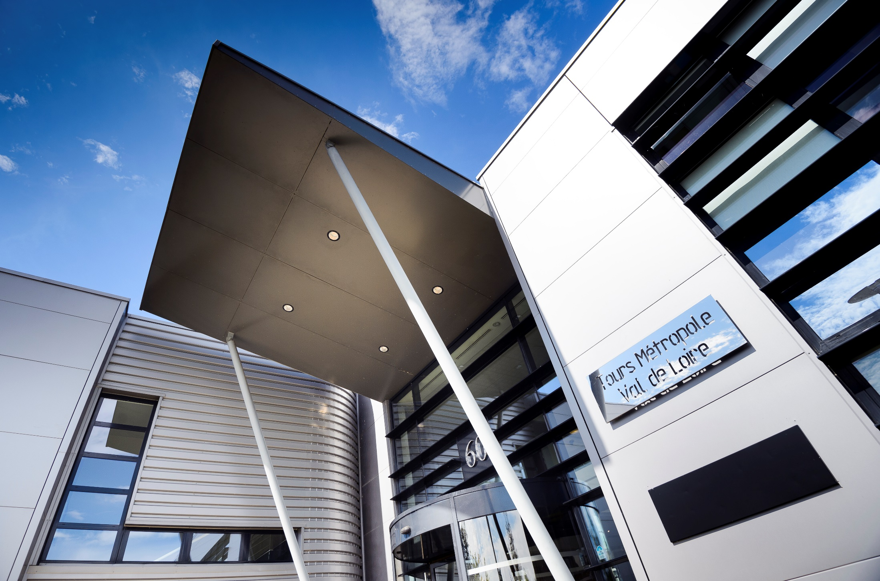

Présentation du budget primitif 2019

Slide 2
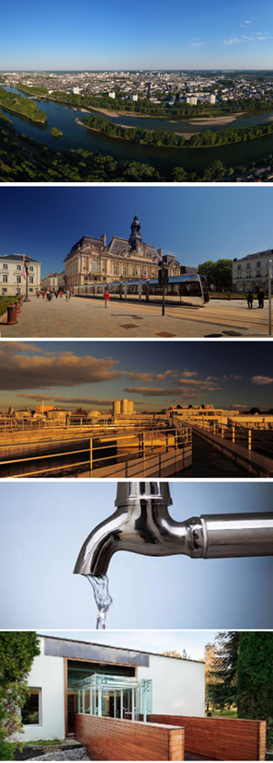
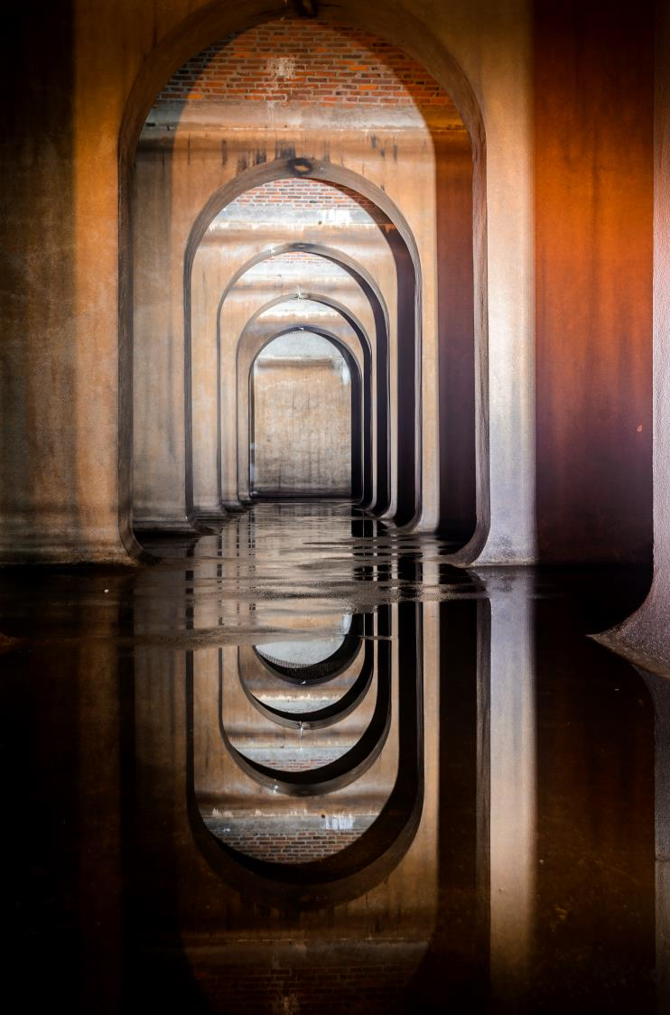
1/ Montant des budgets primitifs 2019
Les budgets primitifs 2019 s’élèvent à
455,4 M€
(437,1 M€ en 2018)
Notes:
Le montant 2018 pris pour comparaison ne comprend pas le budget annexe transport.

Slide 3
Il se compose des budgets suivants :
1/ Budget Principal : 370,8 M€ (358,3 M€ en 2018)
2/ Budget annexe de l’Assainissement : 46,4 M€ (46,0 M€ en 2018)
3/ Budget annexe de l’Eau Potable : 37,1 M€ (30,9 M€ en 2018)
4/ Budget annexe du Crématorium : 1,2 M€ (1,9 M€ en 2018)
3

Slide 4
2/ Les recettes de fonctionnement
sur le Budget Principal 2019 / Budgets Annexes
4

Slide 5
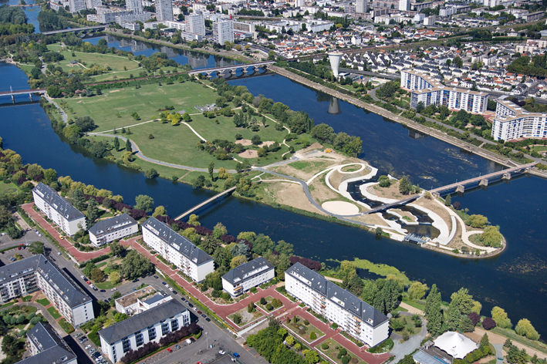
2.1 / Recettes de fonctionnement
Budget Principal
Fonctionnement
Les recettes de Fonctionnement s'élèveront à 216,4 M€
(215 M€ en 2018)
Maintien des taux de fiscalité à leur niveau de 2018

Slide 6
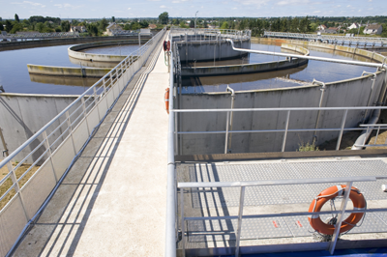
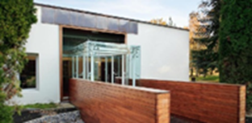
Fonctionnement
2.2 / Recettes de fonctionnement
Budgets annexes
Budget Assainissement
Les recettes de Fonctionnement s’élèvent à 23,1 M€ (24,5 M€ en 2018)
Budget eau potable
Les recettes de Fonctionnement s’élèvent à 21,0 M€ (19,4 M€ en 2018)
Budget Crématorium
Les recettes de Fonctionnement s’élèvent à 0,37 M€ (0,32 M€ en 2018)

Slide 7
3/ Les dépenses de fonctionnement
sur le Budget Principal / Budgets Annexes
7

Slide 8
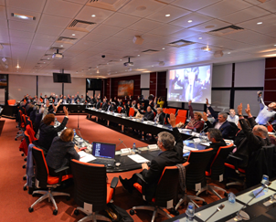
3.1/ Dépenses de Fonctionnement
Budget Principal
Fonctionnement
En 2019, les dépenses réelles de Fonctionnement du Budget Principal s’élèveront à
182,6 M€
(185,9 M€ en 2018)
Baisse des dépenses de fonctionnement

Slide 9
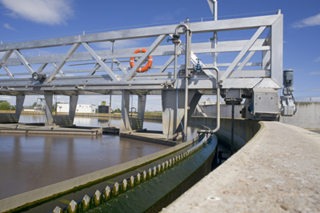

3.2/ Dépenses de Fonctionnement
Budgets Annexes
Fonctionnement
Budget Assainissement
Les dépenses réelles de Fonctionnement s’élèveront à 14,3 M€
(14,1 M€ en 2018)
Budget eau potable
Les dépenses réelles de Fonctionnement s’élèveront à 12,4 M€
(11,2 M€ en 2018)
Budget Crématorium
Les dépenses réelles de Fonctionnement s’élèveront à 0,1 M€
(0,1 M€ en 2018)

Slide 10
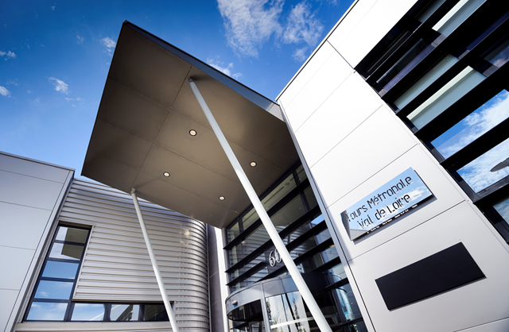
3.3/ Focus sur l’évolution de l’Autofinancement net
Budget Principal
L’autofinancement net s’élève à 21,5 M€
(17,0 M€ en 2018)
Budget Assainissement
L’autofinancement net s’élève à 7,0 M€
(8,7 M€ en 2018)
Budget eau potable
L’autofinancement net s’élève à 7,2 M€
(6,8 M€ en 2018)
Budget Crématorium
L’autofinancement net s’élève à 0,3 M€
(0,3M€ en 2018)

Slide 11
4/ Les recettes d’investissement
sur le Budget Principal / Budgets Annexes
11

Slide 12
4.1/ Recettes d’Investissement
Budget Principal
Investissement
  La reprise des résultats 2018 s’élève à 37,6 M€
        Les recettes liées aux subventions s’élèvent à 37,9 M€
        (24,1 M€ en 2018)
        Les autres recettes (FCTVA, taxe d’aménagement, opérations financières) s’élèvent à 15,3 M€
        (10,9 M€ en 2018)
        L’autofinancement s’élève à 33,8 M€
        (29,1 M€ en 2018)
        Dès lors le recours prévisionnel à l’emprunt s’élève à 21 M€
        (28,6 M€ en 2018)

Slide 13
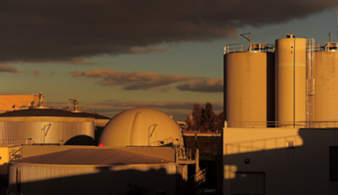
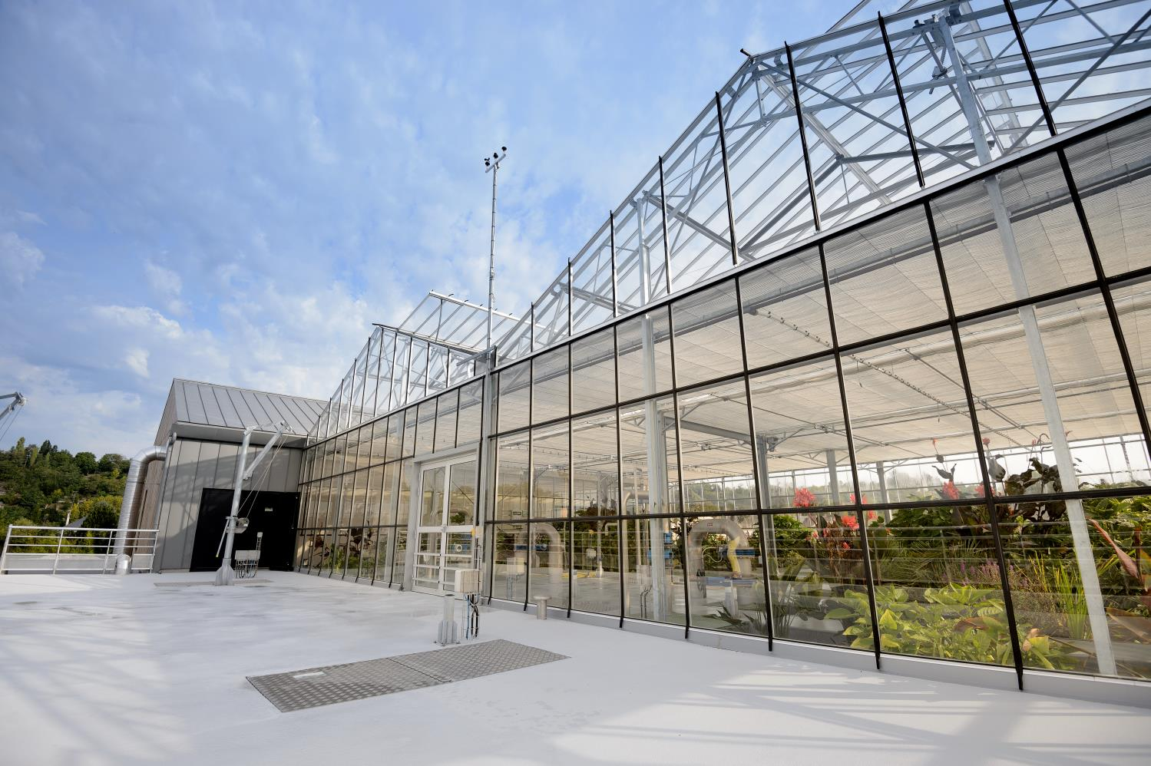
4.2/ Recettes d’Investissement
Budgets annexes
Investissement
Budget Assainissement
  La reprise des résultats 2018 s’élève à 6,3 M€
  (3,2 M€ en 2018)
  Le budget bénéficiera, au titre de l’eau usée, de 1,4 M€ de subvention de l’agence de l’eau
  (1,7 M€ en 2018)
  Le budget principal contribuera à hauteur de 1,3 M€ au budget eau pluviale
  (1,3 M€ en 2018)
  L’autofinancement s’élève à 8,8 M€
  (10,4 M€ en 2018)
  Le recours à l’emprunt, s’élève à 4,8 M€ comme en 2018

Slide 14
Investissement
4.2/ Recettes d’Investissement sur
les Budgets annexes
Budget eau potable
        La reprise des résultats 2018 s’élève à 3,8 M€
        (1,3M€ en 2018)
L’autofinancement s’élève à 8,6 M€
        (8,1 M€ en 2018)
        Le recours à l’emprunt s’élève à 3,3 M€
        (2,1 M€ en 2018)
14

Slide 15
Investissement
4.2/ Recettes d’Investissement
Budgets annexes
Budget Crématorium
La reprise des résultats 2018 s’élève à 0,6 M€
(0,1 M€ en 2018)
L’autofinancement s’élève à 0,3 M€
(0,3 M€ en 2018)
Pas de recours à l’emprunt
15

Slide 16
5/ Les dépenses d’investissement
sur le Budget Principal/ Budgets Annexes
16

Slide 17
5.1/ Dépenses d’Investissement
Budget Principal
Investissement
En 2019, le volume d’Investissement sur le budget principal s’élèvera à
84,0 M€
(72,8 M€ en 2018)
Investissement en hausse
Notes:
Les dépenses d’investissement s’élèveront à 84M€ hors remboursement du capital de la dette (12,3M€), restes à réaliser (37,6M€), participation au budget Eaux pluviales (1,3M€), reversement de la taxe d’aménagement (1,7M€) et écritures d’ordre.
Sur ce périmètre, les crédits d’investissement progressent de 11,2M€, soit une hausse de 15,4%.

Slide 18
Taux de réalisation des dépenses d’investissement

Slide 19
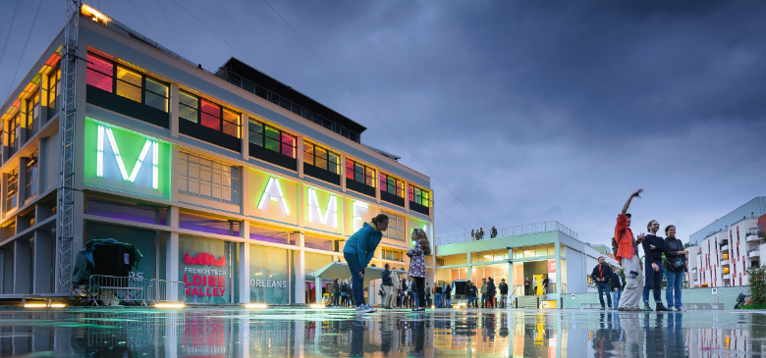
Investissement
5.2/ Répartition des dépenses d’Investissement par politiques publiques
Développement économique 9.640.107 €
Interventions sur les parcs d’activités 1.297.000 €
Parc test de la Liodière à Joué Lès Tours
Signalétique des parcs
Aménagement parc des Grands Mortiers à St-Pierre-des-Corps
Dialogue compétitif secteur Aéroport
Site MAME 2.836.000 €
Notes:
Les crédits affectés au Développement économique s’élèvent à 10M€. Ce montant est stable par rapport à 2018.

Slide 20
Investissement
5.2/ Répartition des dépenses d’Investissement par politiques publiques
Développement économique (suite..)
Soutien en faveur du commerce 2.356.800 €
Requalification de l’espace commercial de la Riche
FDC pour la création d’une boulangerie à Mettray
Réaménagement des commerces du centre bourg de Parçay- Meslay
Requalification commerciale de l’avenue de Grammont
Aménagement de la place Coty à Tours
Fonds façades
Soutien à la recherche 2.850.307 €
Aménagement CERTEM PLUS
Participation pour les équipements du CERTEM 2020
Centre Aéro
Fonds d’investissement French Tech 300.000 €
20

Slide 21
Investissement
5.2/ Répartition des dépenses d’Investissement par politiques publiques
2) Politique agricole 395.000 €
Construction d’une CUMA à Berthenay
Accompagnement projets agricoles Rochecorbon
Viabilisation de terrains de maraichages aux Iles noires à La Riche
Construction d’un auvent mutualisé à La Riche
Etudes pour la construction d’une légumerie
Acquisitions foncières
Soutien à l’abattoir de Bourgueil
3) Ordures ménagères 7.295.360 €
Equipement du service
Programme d’aménagement des dépôts et déchetteries
Acquisition de matériel de transport
Programme de conteneurisation
Prise de capital nouveau centre de tri
Projet de maison de l’environnement à la Gloriette
21
Notes:
Les crédits prévus pour la politique agricole sont de 395 00 euros contre 220 000 euros au budget primitif 2018. Cela représente une progression de 175 000 € (+79,5%).
Les ordures ménagères représenteront un budget de 7,3M€, en baisse de 2,8M€ (10,1M€ en 2018).

Slide 22
Investissement
5.2/ Répartition des dépenses d’Investissement par politiques publiques
4) Habitat 7.704.018 €
Aides au foncier
Aides déléguées à la Pierre
Interventions au titre du logement social
Interventions au titre du logement privé
Interventions aires d’accueil gens du voyage
5) Infrastructures 9.734.112 €
Aménagement des voiries suivantes :
la rue A de Musset à Fondettes
la route de Monts à Joué Lès Tours
le carrefour des Quatre bornes à Joué Lès Tours
le carrefour des RD938 ET 959 à la Membrolle sur Choisille
le Bd de Gaulle à St Cyr sur Loire (carrefour LIDL) étant précisé que cet aménagement est en parallèle financé par LIDL
22
Notes:
Les crédits pour l’Habitat sont stables à hauteur de 7,7M€.
Le budget prévu pour les infrastructures est en forte hausse : de 6,8M€ en 2018, il passe à 9,7M€ en 2019, progressant ainsi de 2,9M€ (+42%).

Slide 23
Investissement
5.2/ Répartition des dépenses d’Investissement par politiques publiques
5) Infrastructures (suite)
La rue des Bordiers à Tours et St Cyr sur Loire
Restructuration de l’avenue Jacques Duclos à Saint Pierre des Corps
Restructuration de l’avenue M. Cachin à Saint Pierre des Corps
Interventions sur les ex voiries départementales
Programme de revêtements de chaussée
Grosses réparations ouvrages d’art
Audit patrimonial ouvrages
Rénovation du pont Napoléon à Tours
Mise en œuvre schéma deux roues
Réseau routier Nord
Audit patrimonial de l’éclairage public
Programme de sécurisation des armoires électriques
Etudes préalables au renouvellement des DSP des parkings en concession
Etude liaison Fondettes-Luynes
Acquisitions foncières pour alignement
Programme « Passages »
Etudes générales de trafic
23

Slide 24
Investissement
5.2/ Répartition des dépenses d’Investissement par politiques publiques
6) Equipements sportifs 7.618.400 €
Piscines 6.787.000 €
Piscine de Fondettes
Piscine de Luynes
Interventions sur piscines Lac, La Riche, Mortiers
Salles de sport 249.000 €
Etudes salle de Druye
Etudes salle de Chanceaux sur Choisille
Etudes salle de Parçay Meslay
Terrains de sport 582.400 €
Fonds de concours tir à l’arc à Saint-Avertin
Interventions sur le site des Bercelleries à Joué Lès Tours
Site de Beauregard à Rochecorbon
24
Notes:
Les crédits affectés aux équipements sportifs progressent également de manière significative. Ils s’élèvent à 7,6M€ contre 6,8M€ en 2018, soit une hausse de 0,85M€ (+12,7%).

Slide 25
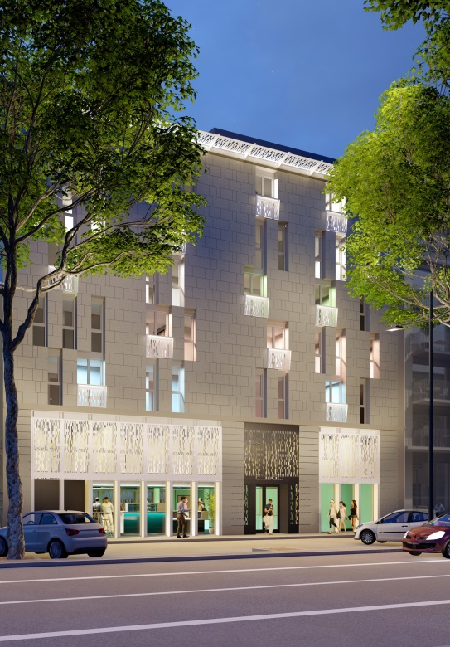
Investissement
5.2/ Répartition des dépenses d’Investissement par politiques publiques
7) Tourisme 3.783.062 €
Acquisition Auberge de jeunesse et son mobilier
Aménagement des abords des espaces d’accueil des touristes
à Villandry
Signalétique et jalonnement des sites
Vélotourisme
- l’itinéraire cyclable de St Jacques de Compostelle
- l’itinéraire cyclable du canal du Berry
Campings
Batellerie: Etude la navigabilité de la Loire et soutien aux
associations
Mise en lumière de la rue Nationale
« Envies de Loire »
25
Notes:
Le budget d’investissement pour le tourisme passe de 2,5M€ en 2018 à 3,8M€ (+1,3M€ soit +52,3%).

Slide 26
Investissement
5.2/ Répartition des dépenses d’Investissement par politiques publiques
8) Energie 601.000 €
Fonds de concours Plan Climat
Travaux d’économies d’énergie et interventions dans les bâtiments métropolitains
Schéma directeur énergie
Etudes réseau de chaleur Ouest et Nord de Tours
9) Urbanisme 729.326 €
Système d’Informatique Géographique
Procédures d’urbanisme en lieu et place des Communes
Equipement du bureau d’études
26
Notes:
Les crédits d’investissement dédiés aux actions en matière d’énergie s’élèvent à 0,6M€. Ils étaient de 1,1M€ en 2018, en lien avec l’acquisition du terrain pour la future chaufferie.
En matière d’urbanisme, les crédits sont ramenés à 0,7M€, en légère diminution par rapport à 2018 (0,9M€).

Slide 27
Investissement
5.2/ Répartition des dépenses d’Investissement par politiques publiques
10) GEMAPI 945.000 €
Participation travaux renforcement au plan Loire Grandeur Nature
Interventions sur barrages
Acquisition de matériel et outillage
Acquisition GEMAPI
11) Enseignement supérieur 5.015.000 €
Participation à la réhabilitation du bâtiment Vialle de l’UFR de médecine
Acquisition Batiment ESBAT
Equipements pédagogiques de l’ESBAT
Etudes pour la création d’un pôle d’excellence Apprentissage-formation
Participation à l’équipement pédagogique de l’AFPP
27
Notes:
Les crédits pour la GEMAPI sont de 945 000 euros, en progression de 200 000 euros par rapport à 2018 (743 000 euros).
Le budget d’investissement dédié à l’enseignement supérieur est particulièrement élevé en 2019, à hauteur de 5M€. Il était en 2018 de 0,6M€, soit une progression de 4,4M€. Ce montant s’explique notamment par l’acquisition du bâtiment ESBAT.

Slide 28
Investissement
5.2/ Répartition des dépenses d’Investissement par politiques publiques
12) Développement durable 2.268.500 €
Aménagement des Iles Noires de la Riche
Jardins familiaux avec création des jardins familiaux à la Gloriette et soutien financier
Interventions sur le site de la Gloriette
Actions Plan Climat
Plan de prévision des risques technologiques
13) Défense incendie 415.000 €
14) Equipements culturels 490.000 €
Equipement culturel Ballan Miré
Equipement Temps Machine à Joué Lès Tours
Centre culturel contemporain O. Debré
Interventions Médiathèque F. Mitterrand
Fonds de concours pôle culturel Rochecorbon
28
Notes:
Les actions en matière de développement durable voient également leur budget progresser fortement : il s’élève à 2,3M€ contre 0,6M€ en 2018. Cela représente une augmentation des crédits de 1,7M€ (les crédits sont multipliés par 4).
Les crédits de défense incendie passent de 0,2 à 0,4M€ avec, précisément, une progression de 176 000 euros (+74%).
Le budget des équipements culturels connait lui aussi une forte progression, passant de 171 000 euros en 2018 à 490 000 euros en 2019, soit une augmentation de 319 000 euros.

Slide 29
Investissement
5.2/ Répartition des dépenses d’Investissement par politiques publiques
15) Equipements des services 5.569.604€
16) Interventions sur les communes suite aux transferts
de charge 21.828.002€
29
Notes:
Le budget d’équipement des services passe de 5,1M€ à 5,6M€, soit une augmentation de 0,5M€.
Enfin, les interventions sur les communes seront également en nette progression, s’établissant à 21,8M€ contre 19,3M€ en 2018. Le budget progresse donc de 2,5M€.

Slide 30
6/ Les dépenses d’investissement
sur les Budgets Annexes
30

Slide 31
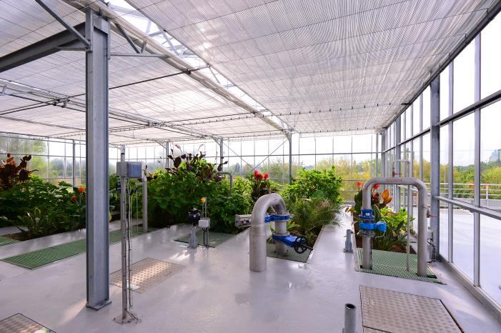
6/ Dépenses d’Investissement sur
Budgets Annexes
Investissement
  Assainissement
  Le volume d’investissement 2019 s’élève à 12,6 M€ dont 1,3 M€ au titre de l’eau pluviale
  (15,4 M€ en 2018)
Notes:
Les dépenses d’investissement du budget annexe de l’assainissement s’établissent à 12,6M€, hors reports de 7,6M€, remboursement de la dette de 1,8M€ (pour le seul assainissement collectif), et écritures d’ordre. Sur ce périmètre, les crédits 2018 étaient de 15,4M€.

Slide 32
Investissement
BUDGET ANNEXE ASSAINISSEMENT / EAUX/ EAUX PLUVIALES
12.643.360 €
Assainissement collectif 11.384.500 €
Stations d’épuration 1.380.000 €
Station Grange David
Station de Joué Lés Tours
Station de Chanceaux sur Choisille
Station de Berthenay
Les réseaux 10.004.500 € Les études
Les acquisitions de matériel et d’équipements
Les travaux de constructions ou d’extensions des réseaux
Eaux pluviales 1.258.860 €
Etudes
Acquisition matériels
Travaux
32

Slide 33
Investissement
6/ Dépenses d’Investissement sur
Budgets Annexes
  Eau potable
  Le volume d’investissement 2019 s’élève à 10,8 M€
  (8,9 M€ en 2018)
33
Notes:
Les crédits d’investissement s’établissent à 10,8M€, hors restes à réaliser (3,8M€), remboursement d’emprunts (1,4M€) et écritures d’ordre. Ce montant était de 8,9M€ en 2018. Il y a donc une progression de 1,9M€ (+21%).

Slide 34
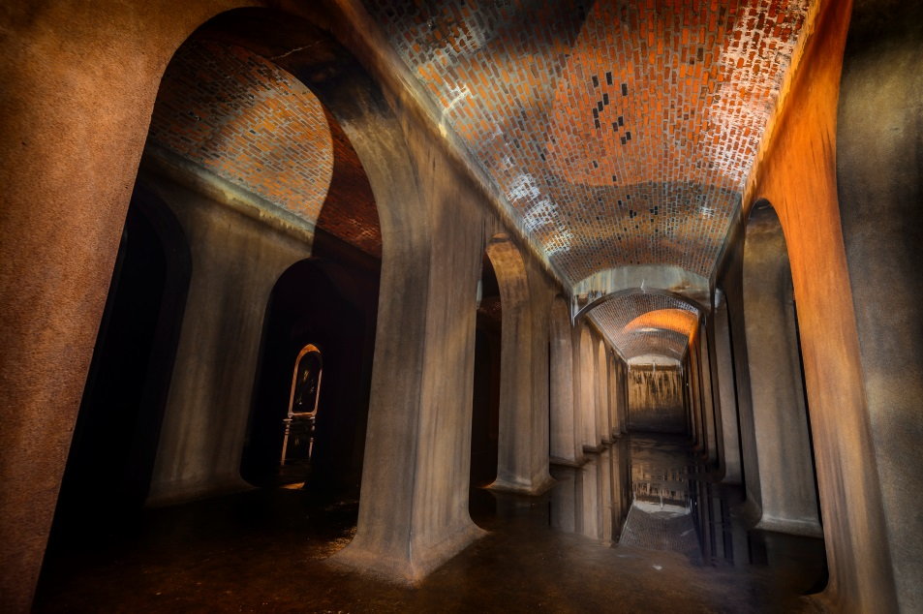
Investissement
BUDGET ANNEXE EAU POTABLE 10.835.800 €
Production et stockage 1.418.800 €
Les réseaux 9.417.000 €
34

Slide 35
Investissement
6/ Dépenses d’Investissement sur
les Budgets Annexes
  Crématorium
  Le volume d’investissement 2019 s’élève à 0,03 M€ (1,2 M€ en 2018)
35
Notes:
Les crédits d’investissement sont fixés 0,3M€, en diminution significative par rapport à 2018 (1,2M€, soit une baisse de 0,9M€).
Ainsi le montant consolidé de l’investissement (hors restes à réaliser, remboursements d’emprunt et écritures d’ordre) du budget principal et des budgets annexes passe de 98,3M€ au budget primitif 2018 à 107,7M€ pour le BP 2019. Cela représente un effort supplémentaire d’investissement de 9,4M€, soit une augmentation de près de 10%.

Slide 36
7/ La dette
36

Slide 37
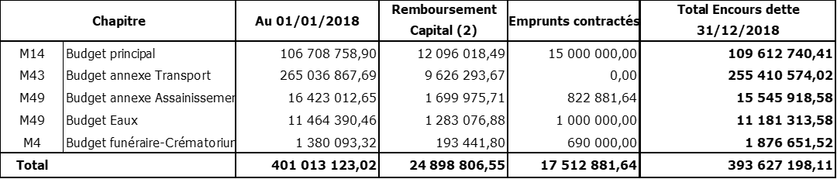
Présentation consolidée de la dette
8.1 / Rappel de la situation de la dette au 01.01.2019
➔ Désendettement de 7,4 M€
37

Slide 38
Présentation consolidée de la dette
8.2 / Ratio de désendettement
Budget | Ratio de Klopfer en années (au 31/12)
 | 2016 | 2017 | 2018
Principal | 4,08 | 3,91 | 4,1
Transport | 30,23 | 28,67 | 21,98
Assainissement | 1,96 | 1,92 | 2,11
Eau |  | 2,75 | 1,27
Crématorium |  | 14,54 | 7,67
Situation consolidée | 9,11 | 8,13 | 7,19
Grille d’analyse du ratio
Durée | Situation
< 8 ans | Saine
De 8 à 11 ans | Bonne
De 11 à 15 ans | Mauvaise
> 15 ans | Très mauvais
La capacité de désendettement consolidée de la Métropole est de 7,19 années soit une situation saine selon le ratio de Klopfer.
38

Slide 39
8/ Ce qu’il faut retenir de ce Budget Primitif 2019
39

Slide 40
Budgets primitifs 2019 (principal et annexes) répartis par politique publique
Eclairage public, voirie, espaces verts, infrastructures 88,1
310,8 M€
Coordination des actions de sensibilisation en matière d’environnement 2,7
40

Slide 41
Les actions de développement durable portées par Tours Métropole Val de Loire
(dépenses de fonctionnement et d’investissement)
Actions de sensibilisation 3.080.245 €
Aménagement des Iles Noires de la Riche : 190.000€
Jardins familiaux et interventions La Gloriette : 123.500€
Actions Plan Climat : 50.000€
Plan de prévision des risques technologiques : 1.570.000€
Réaménagement peupleraie et restaurations prairies : 214.000€
Equipements : 65.000€
Frais de fonctionnement : 288.021€
Charges de personnel : 579.724€
Politique agricole 449.150 €
Frais de fonctionnement : 50.000€
Construction d’une CUMA à Berthenay : 50.000€
Accompagnement projets agricoles Rochecorbon : 40.000€
Viabilisation de terrains de maraichages aux Iles noires à La Riche : 195.000€
Construction d’un auvent mutualisé à La Riche : 20.000€
Etudes pour la construction d’une légumerie : 20.000€
Acquisitions foncières : 60.000€
Soutien à l’abattoir de Bourgueil : 13.990€
41

Slide 42
Energie 1.378.089 €
Frais de fonctionnement : 50.000€
Charges de personnel : 697.270€
Fonds de concours Plan Climat : 150.000€
Travaux d’économies d’énergie et interventions dans les bâtiments métropolitains : 265.000€
Schéma directeur énergie : 130.000€
Etudes réseau de chaleur Ouest et Nord de Tours : 56.000€
Acquisition d’un logiciel spécialisé : 25.000€
Habitat 3.350.000 €
Bonifications d’aide pour la performance énergétique dans les opérations de construction neuve de logements sociaux : 1.350.000€
Aides aux travaux d’amélioration thermique du parc Logement social existant : 600.000€
Aides aux travaux d’amélioration thermique du parc Logement privé existant : 480.000€
Création d’une plateforme locale de rénovation de l’habitat : 920.000€
Schéma Vélo 2.500.000 €
Schéma 2 roues : 500.000€
Itinéraire cyclable Saint Jacques de Compostelle : 1.200.000€
Itinéraire cyclable Cher Canal du Berry : 800.000€
42

Slide 43
Eclairage public 180.373 €
Audit patrimonial sur l’éclairage public : 180.373€
Valorisation des ordures ménagères 2.101.260 €
Aménagement des dépôts et déchetterie : 333.500€
Contenerisation : 1.000.000€
Réhabilitation thermique : 45.000€
Projet Maison de l’environnement à la Gloriette : 250.000€
Prise de participation Centre de tri : 472.760€
Propreté urbaine 400.000 €
Achat de véhicules et matériels spécialisés : 400.000€
GEMAPI 1.381.089 €
Frais de fonctionnement : 165.000€
Charges de personnel : 271.089€
Participation travaux renforcement au plan Loire Grandeur Nature : 445.000€
Interventions sur barrages : 185.000€
Acquisition de matériel : 260.000€
Acquisitions GEMAPI : 55.000€
43

Slide 44
Eaux pluviales 1.882.860€
Frais de fonctionnement : 624.000€
Etudes techniques : 211.000€
Acquisitions de matériel :100.000€
Travaux et installations techniques : 947.860€
Equipement des services 50.000€
Véhicules électriques : 50.000€
Soit un total de 16.753.247€ inscrits au budget 2019, à ajouter aux 43,6M€ pour l’assainissement et 37,1M€ pour l’eau potable pour un total de 97,4M€.
Mobilités
Expérimentation de 5 minibus électriques : septembre 2019
Travaux préparatoires à l’arrivée des futurs bus GNV
Projets d’investissement conduits par Tours Métropole Val de Loire
  Schéma eau potable : 0,75M€
  Nouveau centre de tri : 25M€
  Unité de production d’énergie verte (UPEV) : 60M€
  Chaufferie Biomasse : 21M€
44
Notes:
Pour complément : les montants inscrits par le SMT pour les mobilités sont
Location de 5 minibus électriques à partir de septembre (loués par Kéolis car expérimental) : 70 000 € HT pour 2019
Mise aux normes du chauffage de l’atelier pour l’accueil des futurs bus GNV (arrivée en 2021) : 215 000 € HT pour 2019

Slide 45
Ce qu’il faut retenir de ce Budget Primitif 2019
Pas d’augmentation des taux de fiscalité
Dépenses de fonctionnement maîtrisées
Capacité d’autofinancement augmentée
Politique d’investissement ambitieuse
Une priorité : le développement durable

Slide 46
Merci de votre attention
46

